Slide 1


Bản quyền thuộc về: FB Hương Thảo - https://www.facebook.com/huongthaoGADT/
Chào mừng các em đến với
tiết Tiếng Việt
Notes:
Bài giảng thiết kế bởi: Hương Thảo - tranthao121006@gmail.com
1

Slide 2




Khởi động

Slide 3



4
Đọc mở rộng
Notes:
Bài giảng thiết kế bởi: Hương Thảo - tranthao121006@gmail.com

Slide 4
1. Tìm đọc bài thơ hoặc câu chuyện viết về trẻ em làm việc nhà
Giúp mẹ
Hôm nay chủ nhật
Được nghỉ ở nhà
Em giúp mẹ cha
Nhặt rau quét dọn.
Áo quần xếp gọn
Dỗ bé cùng chơi
Cha mẹ vui cười
Khen con ngoan quá!

Slide 5
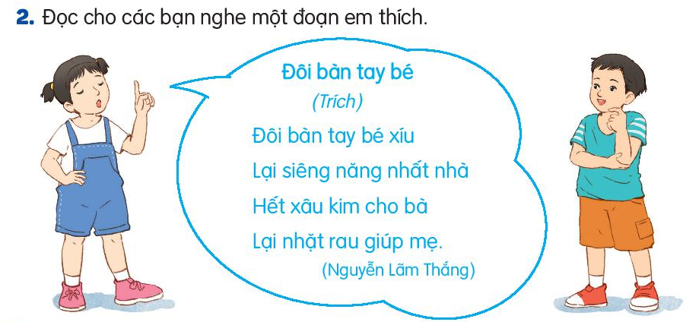

Slide 6

CỦNG CỐ BÀI HỌC
Liên hệ giáo án:
FB: Hương Thảo
Gmail: tranthao121006@gmail.com
Notes:
Bài giảng thiết kế bởi: Hương Thảo - tranthao121006@gmail.com

